Slide 1
Elektrický prúd

Slide 2
Opakovanie
V elektrostatike sme si zaviedli, že 1 elektrón má elementárny elektrický náboj -1e. Keďže je to veľmi malá hodnota, zaviedli sme si
Novú fyzikálnu veličinu elektrický náboj Q a jeho jednotkou Coulomb [C]
Meraniami sa zistilo, že 1 C = 6 . 10 ¹⁸e.

Slide 3
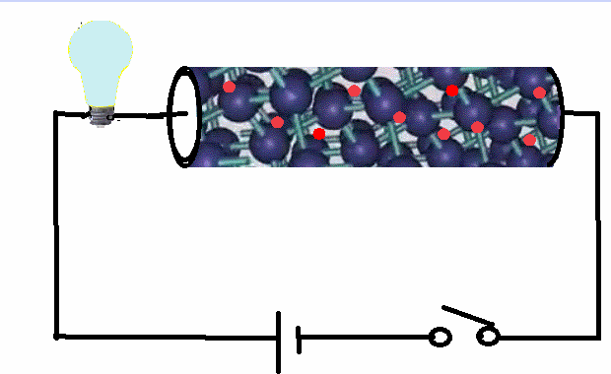
Elektrický prúd v kovoch
Elektrický prúd v kovoch vedú voľné elektróny. Elektrický prúd je tým väčší, čím väčší je počet týchto elektrónov. Keďže každý elektrón nesie elementárny náboj, tak môžeme povedať, že
Elektrický prúd je tým väčší, čím je väčší elektrický náboj, ktorý prejde prierezom vodiča za jednotku času a tou 1 sekunda.
Aby sme mohli elektrické prúdy v obvodoch porovnávať, zaviedla sa nová fyzikálna veličina...

Slide 4
Elektrický prúd
Elektrický prúd je fyzikálna veličina, ktorá vyjadruje množstvo elektrického náboja, ktorý prejde prierezom vodiča za jednotku času.
Značka: I
Základná jednotka: ampér, skratka A
Vzorec: I = $\frac{Q}{t}$ kde Q je elektrický náboj, t je čas
Meracie prístroje: ampérmeter

Slide 5
Hodnoty elektrického prúdu
Spotrebič | Kalkulačka | Rádio | TV | PC | žehlička | Motor električky
Prúd I [A] | 0,000 2 | 0,02 | 1 | 2,5 | 5 | 250
Menšie hodnoty el. prúdu:
1 mA (miliampér) = 0,001 A
1 μA (mikroampér) = 0,000 001 A
Väčšie hodnoty el. prúdu:
1 kA = 1 000 A
1MA = 1 000 000 A
. 1000
. 1000
. 1000
. 1000
MA
kA
A
mA
μA
: 1000
: 1000
: 1000
: 1000

Slide 6
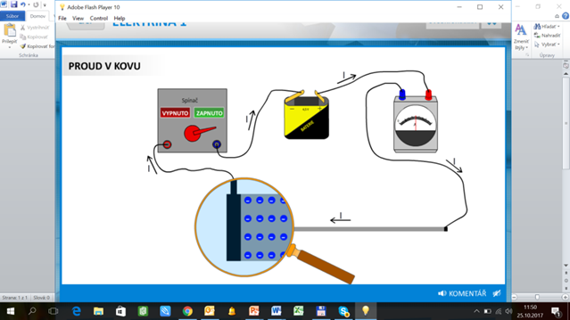
Smer prúdu
Usporiadaný pohyb elektricky nabitých častíc, ktorý prebieha stále rovnakým smerom voláme jednosmerný prúd.
Elektróny vo vodiči sa pohybujú ku kladnému pólu zdroja.
V schéme elektrického obvodu budeme ho ale znázorňovať od kladného k zápornému. (historické hľadisko)

Slide 7
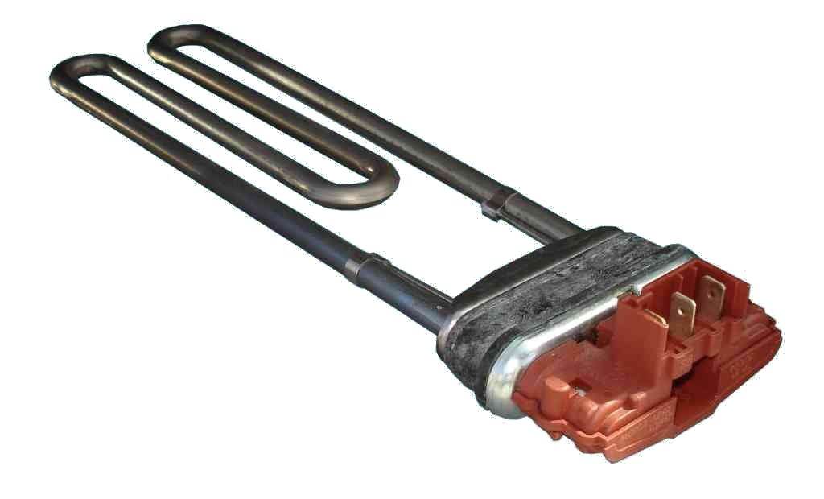
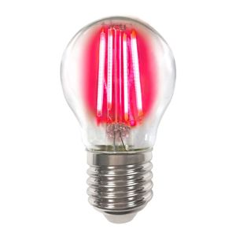
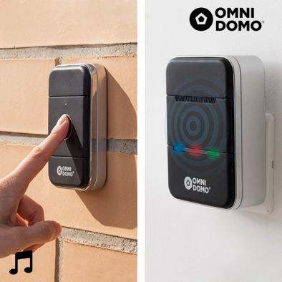
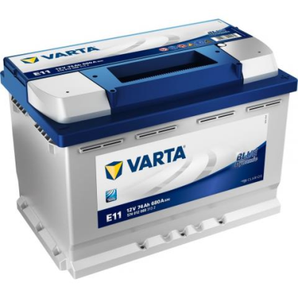
Účinky elektrického prúdu
O existencii elektrického prúdu (či obvodom prechádza elektrický prúd) sa môžeme presvedčiť jeho účinkami.
Účinky elektrického prúdu:
tepelné
svetelné
zvukové
mechanické
chemické

Slide 8
Objasnenie
Elektrický obvod je sústava elektrických zdrojov napätia, spotrebičov spojených vodičmi.
Elektrický spotrebič je zariadenie, v ktorom sa elektrická energia mení na inú formu energie (na tepelnú v žehličke, na energiu svetla v žiarovke, na mechanickú v elektromotore...)

Slide 9
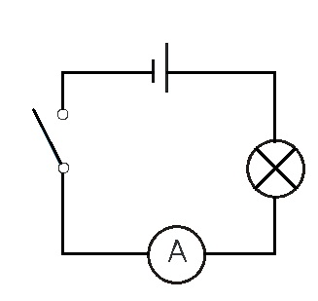
Ampérmeter
Prístroj, ktorým meriame elektrický prúd, sa volá ampérmeter. Ampérmeter, ktorým môžeme merať aj veľmi slabé prúdy, sa nazýva galvanometer.
a) Druhy ampérmetrov
b) Pravidlá merania ampérmetrom
c) Zapojenie ampérmetra

Slide 10
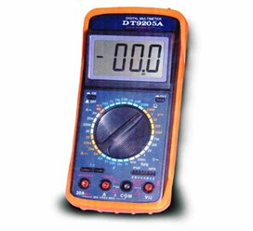
Druhy ampérmetrov
Digitálny multimeter
Analógové (klasická stupnica)
Analógovodigitálny

Slide 11
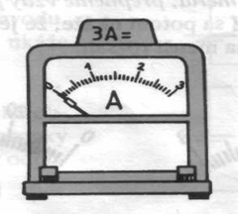
Pravidlá merania ampérmetrom
Pred meraním:
nastaviť prístroj podľa potreby, či ideme merať jednosmerný alebo striedavý elektrický prúd.
dbáme, aby svorka ampérmetra označená + bola spojená s rovnako označenou svorkou zdroja
zistíme v akých jednotkách budeme merať
zvolíme vhodný merací rozsah radšej väčší
určíme hodnotu jedného dielika na stupnici – pri analógovom
výchylku ručičky v dielikoch vynásobíme hodnotou jedného dielika – pri analógovom

Slide 12
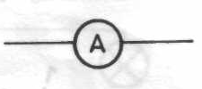
Zistenie hodnoty z ampérmetra
Jednotka: ampér
Merací rozsah: 0,3 A
Jeden dielik: 0,01 A
Výchylka ručičky: 0,08 A
Viď obrázok

Slide 13
Zapojenie
Ampérmeter zapájame do série tak, aby ním celý meraný prúd prechádzal.
Nikdy nezapájame ampérmeter priamo k zdroju!

Slide 14
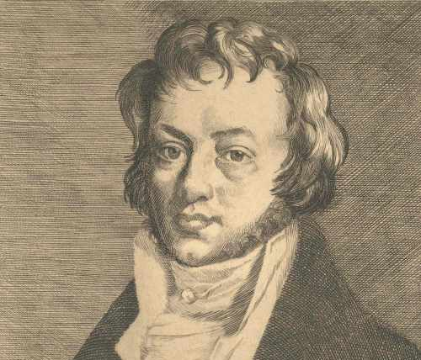
Ampér
Jednotkou elektrického prúdu je ampér, jeho značka je A.
Definícia jednotky:
Vodičom prechádza stály prúd 1 ampér, keď jeho prierezom prejdú za každú sekundu častice s celkovým elektrickým nábojom 1 coulomb.
André Marie Ampére

Slide 15
Ďakujem za pozornosť
Zdroje :
Prezentácia - Magdaléna Majorošová
www.wikipedia.sk
https://www.iledky.sk/p/farebne-svietiace-e27-4-w-led-ziarovka-cervena/7593
https://www.elektroobchod-elspo.sk/elektroobchod/eshop/59-1-Mixery/0/5/8549-SENCOR-mixer-SBL7078BK
https://www.motorovyolej.sk/produkt/0092S40080V/26?gclid=Cj0KCQjwreT8BRDTARIsAJLI0KJI9mEqcsBBaWtCkQ6hjoA4E5N3hw_LkEJev3wfXPEpJ592kLMYQN0aAifXEALw_wcB
https://www.manmagazin.sk/otaznik/

